Slide 1
KONVERSI UNIT
Pemograman Berorientasi Objek
Nama : Rendy Zulianda
NIM : 2200018179
Kelas E
https://github.com/Rendy-Zulianda-UAD/Konversi-Unit-2200018179-RendyZulianda.git

Slide 2
Aplikasi Konverter Unit ini dirancang untuk memberikan kemudahan dalam melakukan konversi berbagai jenis unit seperti panjang, berat, dan suhu. Aplikasi ini memiliki antarmuka yang sederhana dan mudah digunakan, memungkinkan pengguna untuk dengan cepat dan akurat mengonversi nilai dari satu unit ke unit lainnya.
Deskripsi Aplikasi

Slide 3
Fitur Aplikasi
Konversi Panjang
Konversi Berat
Konversi Suhu
Meter ke Kilometer
Meter ke Mil
Kilometer ke Meter
Mil ke Meter
Gram ke Kilogram
Gram ke Pound
Kilogram ke Gram
Kilogram ke Pound
Pound ke Gram
Pound ke Kilogram
Celsius ke Fahrenheit
Fahrenheit ke Celsius
Celsius ke Kelvin
Kelvin ke Celsius

Slide 4
Alur Kerja
1. Pemilihan Jenis Konversi:
Pengguna memulai dengan memilih jenis konversi yang diinginkan melalui dropdown (ComboBox). Pilihan jenis konversi mencakup panjang, berat, dan suhu.
2. Input Nilai:
Setelah memilih jenis konversi, pengguna diminta untuk memasukkan nilai yang akan dikonversi melalui TextField. Aplikasi memastikan masukan berupa nilai numerik yang valid.
3. Konversi Unit:
Setelah memasukkan nilai, pengguna dapat mengeksekusi konversi dengan menekan tombol "Konversi". Algoritma konversi yang telah diimplementasikan dalam aplikasi akan mengubah nilai tersebut ke unit yang diinginkan.
4. Tampilan Hasil Konversi:
Hasil konversi ditampilkan dengan rapi di bawah tombol konversi. Untuk meningkatkan keterbacaan, hasil konversi disusun secara vertikal dan dapat mencakup beberapa konversi sekaligus.

Slide 5
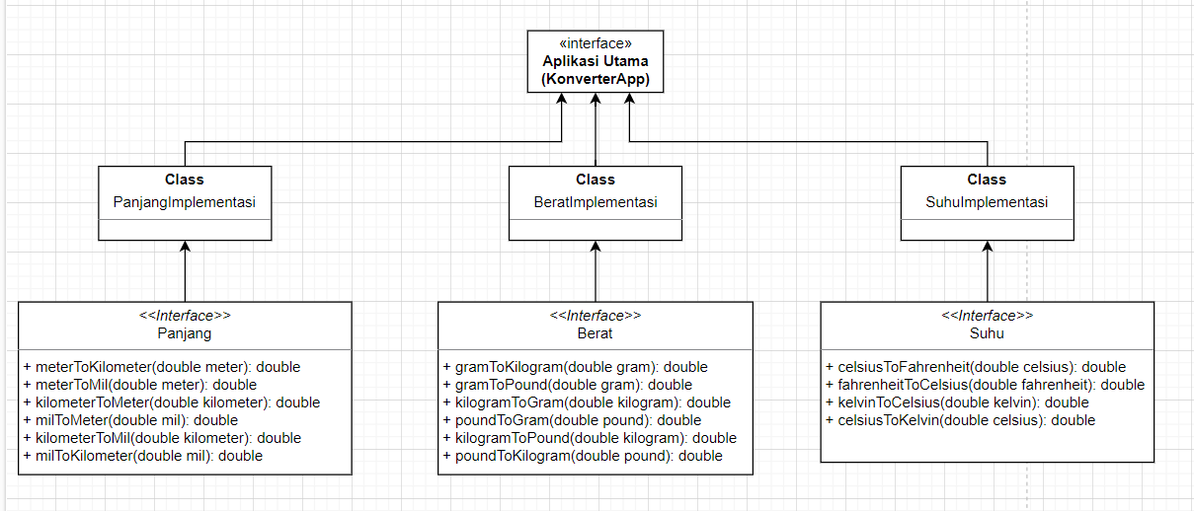
Diagram Class

Slide 6
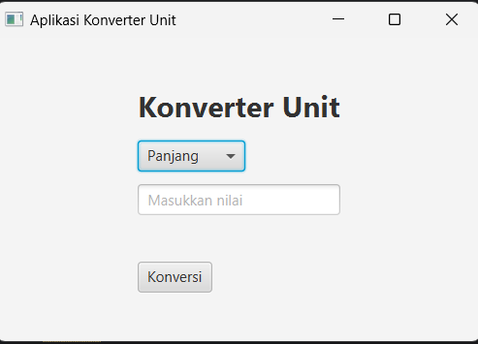
Rancangan Antarmuka

Slide 7
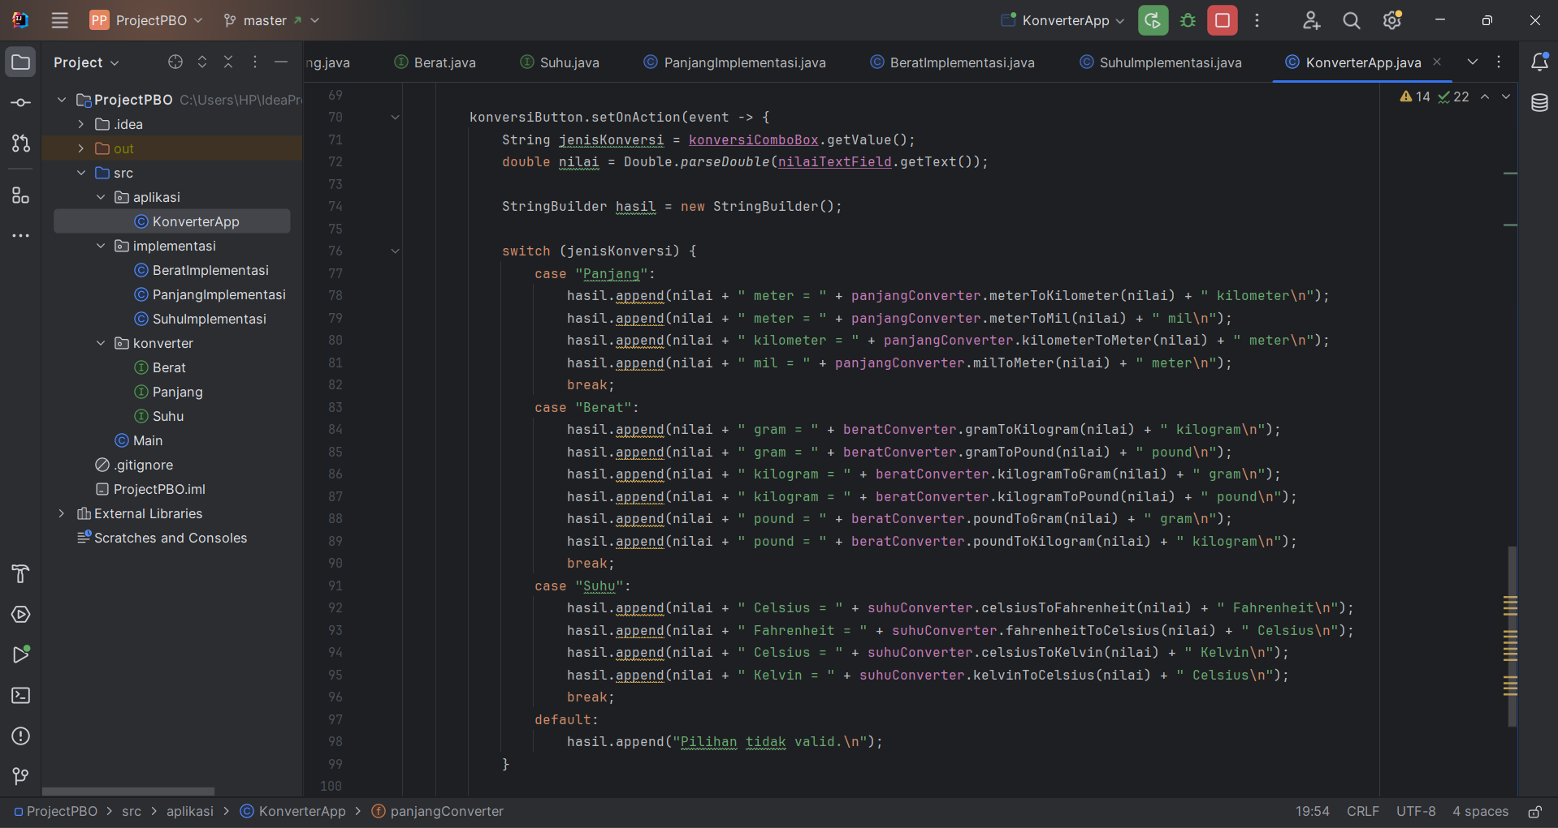
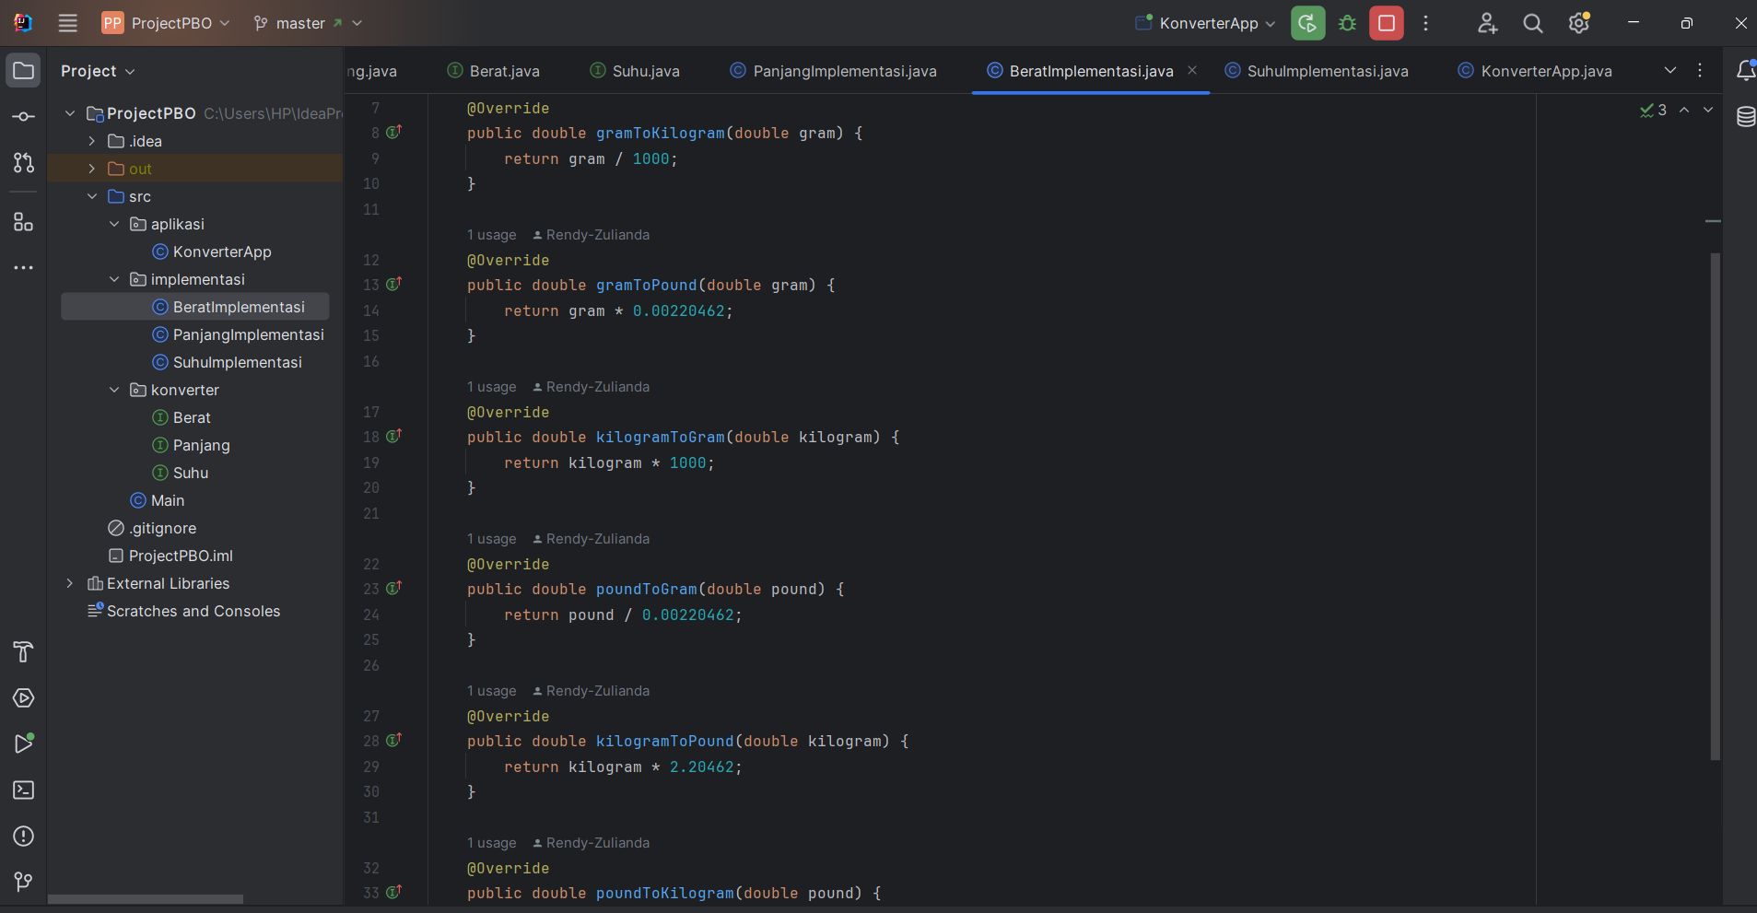
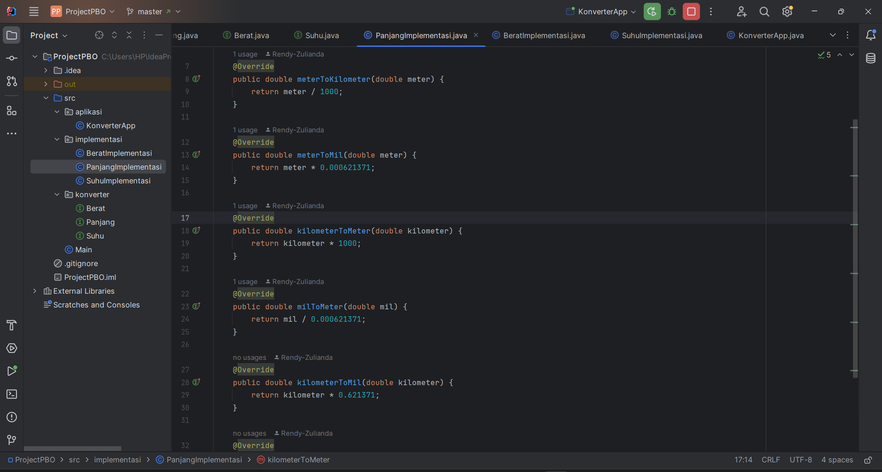
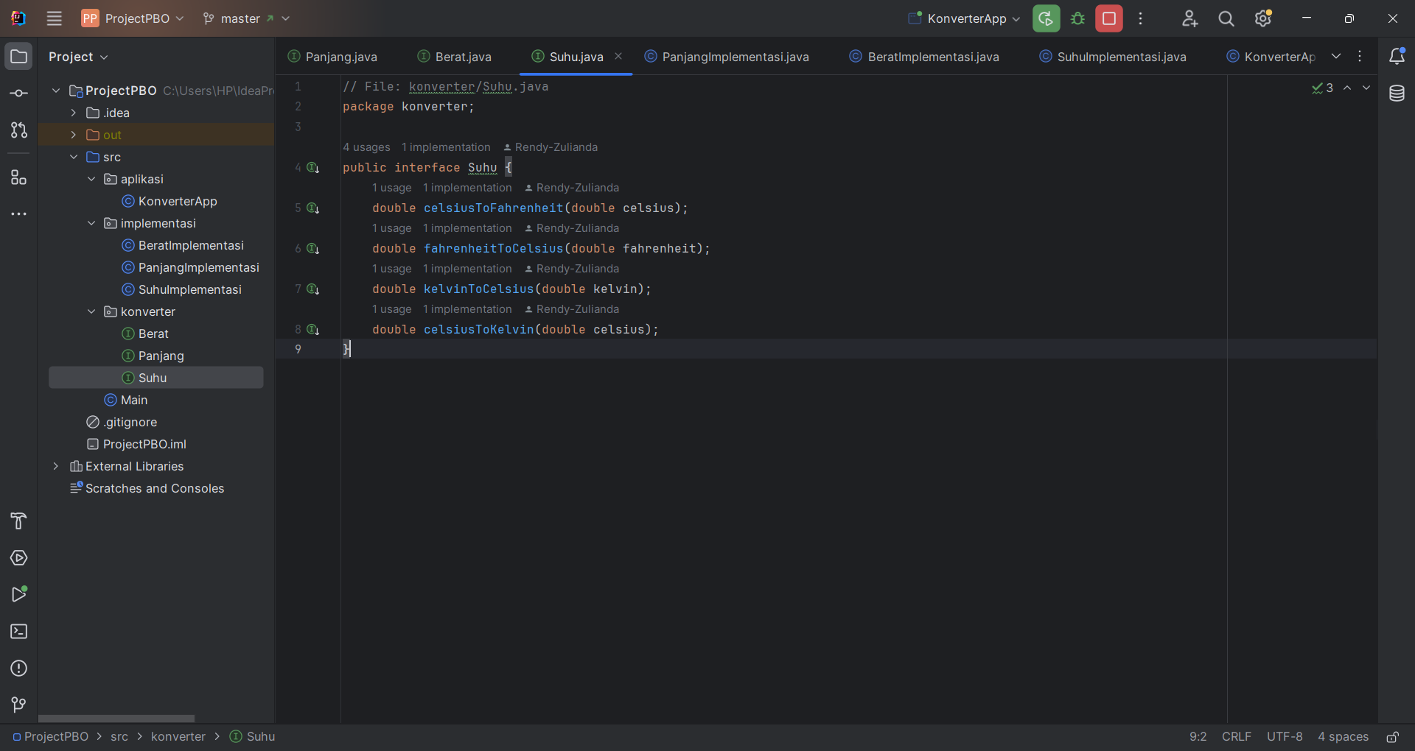
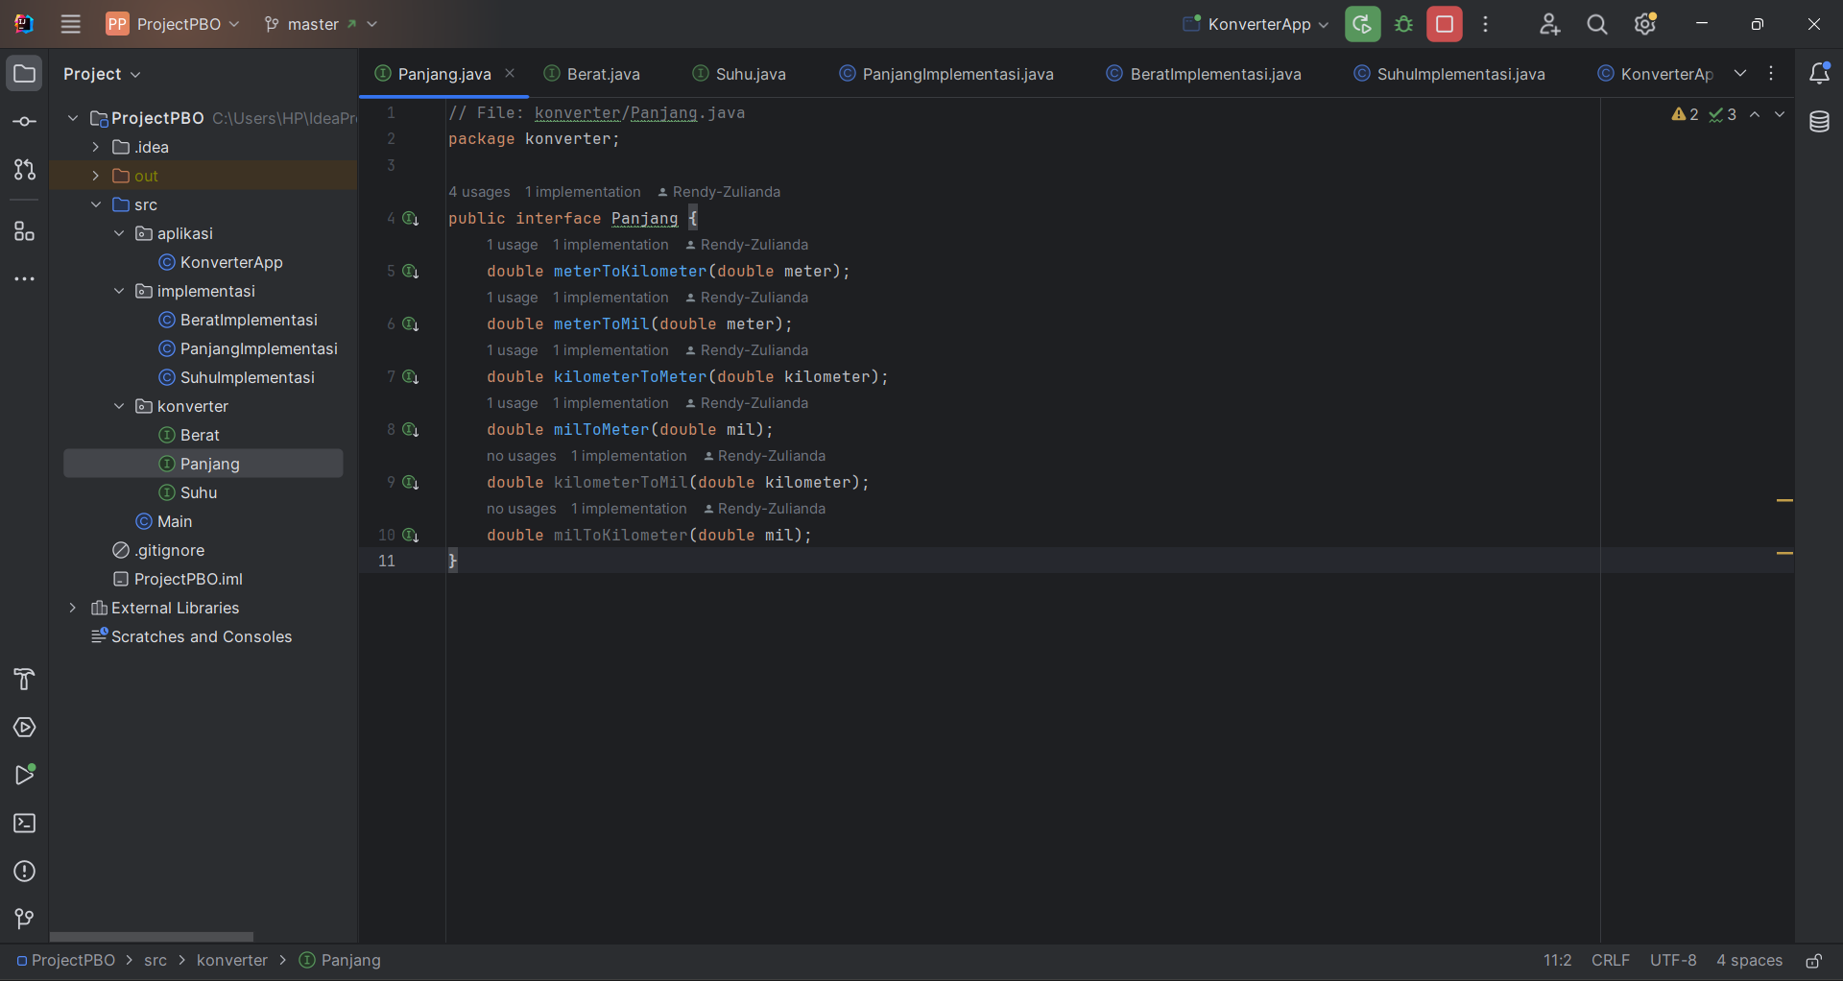
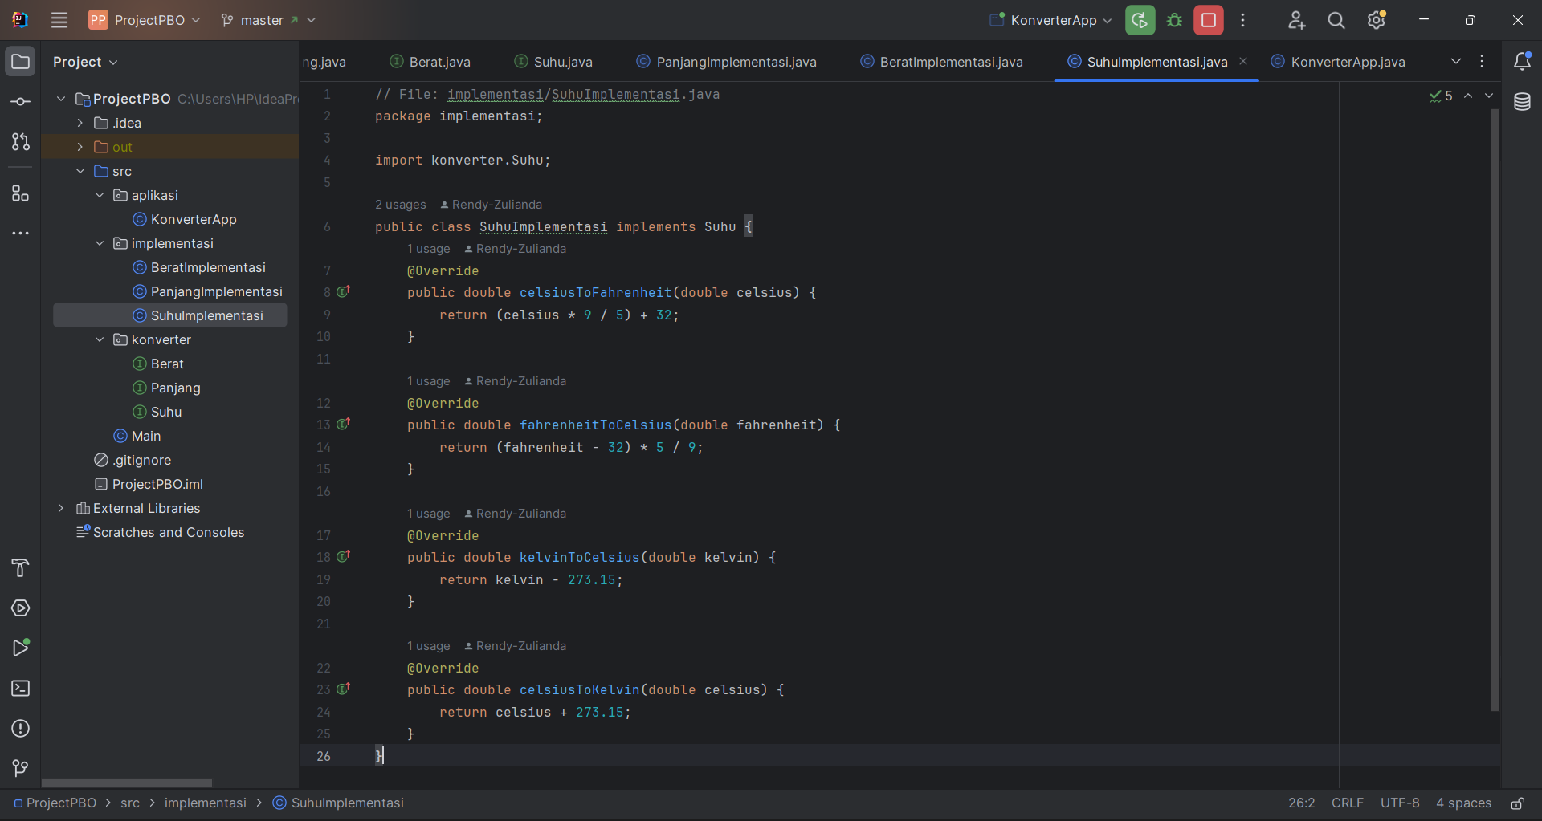
Screenshoot codingan

Slide 8
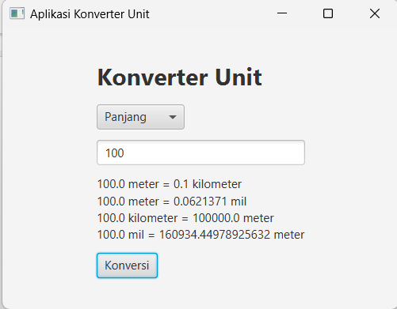
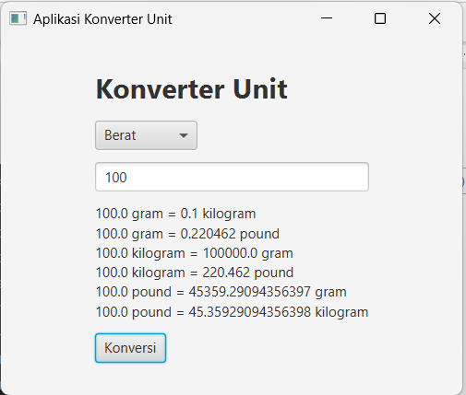
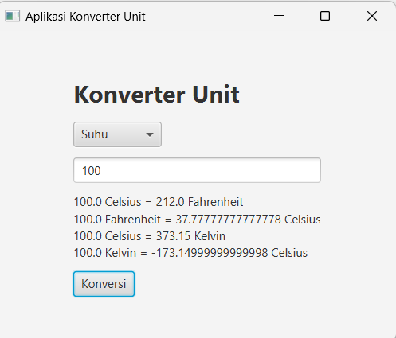
Screenshoot Tampilan luar program

Slide 9
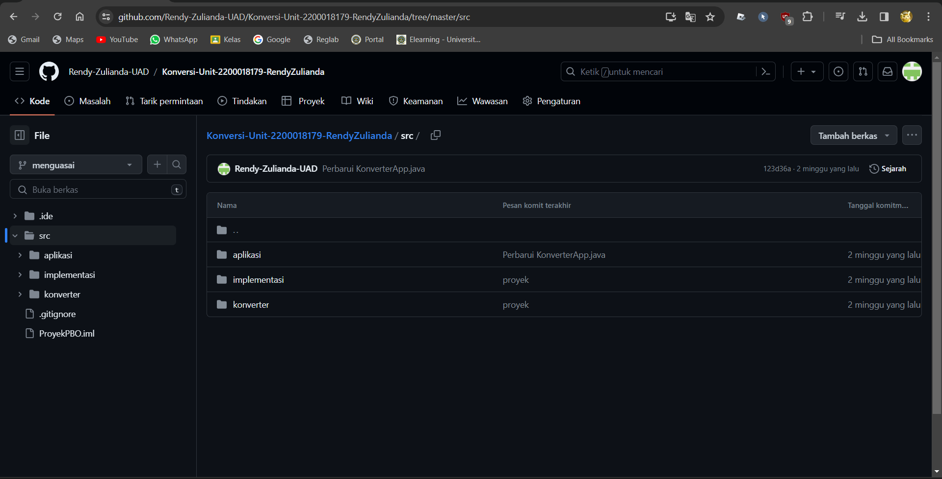
Screenshoot Tampilan unggahan github

